Slide 1
실습 10주차
semaphore
2019. 5. 13

Slide 2
Contents
semaphore
생산자-소비자 문제

Slide 3
semaphore

Slide 4
SEMAPHORE[1/7]
Semaphore
바쁜 대기(Busy Waiting)를 피하기 위한 더 나은 하드웨어 지원(Hardware-Supported) 동기화 매커니즘
세마포어(Semaphore)라고 하는 변수를 사용
세마포어는 정수 값을 가짐
음수가 아닌 수로 초기화됨
프로세스가 자원을 기다리고 있을 때 해당 프로세스가 리소스를 사용 가능 할 때까지 Blocked상태
세마포어 값을 변경하는 함수가 실행되는 동안 다른 프로세스 또는 쓰레드가 이 값을 변경할 수 없음

Slide 5
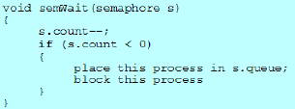
SEMAPHORE[2/7]
semWait(s)
P(s)또는 Wait(s)로도 표현
semWait가 호출되면
세마포어 값이 1 감소(s.count--)
이 때 세마포어 값이 음수라면 프로세스를 큐에 넣고
프로세스를 블록 상태로 만듬

Slide 6
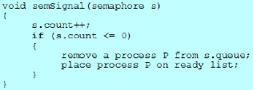
SEMAPHORE[3/7]
semSignal(s)
V(s)또는 Signal(s)로도 표현
semSignal이 호출되면
세마포어 값이 1 증가(s.count++)
이 때 세마포어 값이 음수가 아니라면 큐에 있는 프로세스를 빼서
프로세스를 레디 리스트에 넣어줌

Slide 7
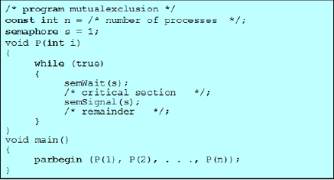
SEMAPHORE[4/7]
세마포어를 사용한 임계영역과 상호배제

Slide 8
SEMAPHORE[5/7]
sem_init(&세마포어 변수, int pshared, 세마포어 초기 값)
선언된 세마포어 변수를 초기화하는 함수
Pshared: 프로세스 or 쓰레드간의 공유 범위를 지정
0일 경우 프로세스내의 쓰레드간 공유이며, 그 외의 경우 프로세스 간에 공유
초기 값: 초기화될 때 세마포어가 가지는 값

Slide 9
SEMAPHORE[6/7]
sem_wait(&세마포어 변수)
P(s), semWait(s)와 동일
세마포어 값 1감소
세마포어 s의 값이 0 이하면 프로세스나 쓰레드가 임계영역으로 들어오지 못함

Slide 10
SEMAPHORE[7/7]
sem_post(&세마포어 변수)
V(s), signal(s)와 동일한 역할
세마포어의 잠금 해제
세마포어 값 증가, 세마포어 s의 값이 증가하여 대기중이었던 다른 프로세스 혹은 쓰레드가 임계영역에 들어가 실행 가능
단 sem_post(&s)이후에도 세마포어 s의 값이 0 이하면 임계영역에 들어갈 수 없음

Slide 11
생산자-소비자 문제

Slide 12
생산자-소비자 문제[1/11]
생산자-소비자 문제
세마포어를 사용해 생산자-소비자 문제를 해결
제시해주는 소스코드를 작성하고, 문제 해결을 위해 semaphore.c 소스 수정
실습자료에서 함수 설명 부분을 참고하여 코드 작성 진행

Slide 13

생산자-소비자 문제[2/11]
producer-consumer.c 코드 작성
pc_exercise2 디렉토리 생성
mkdir pc_exercise2

Slide 14
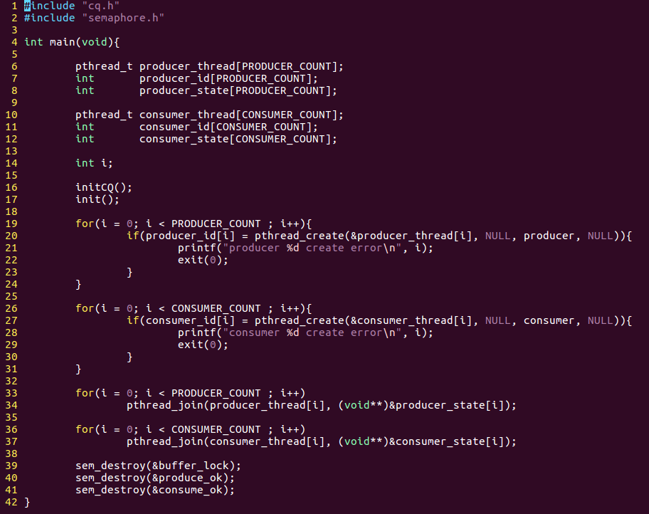
생산자-소비자 문제[3/11]
main.c

Slide 15
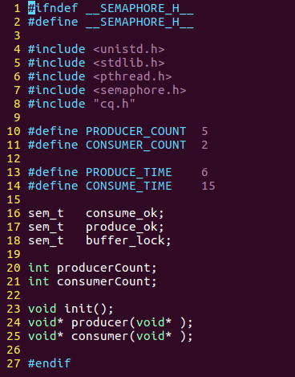
생산자-소비자 문제[4/11]
semaphore.h

Slide 16
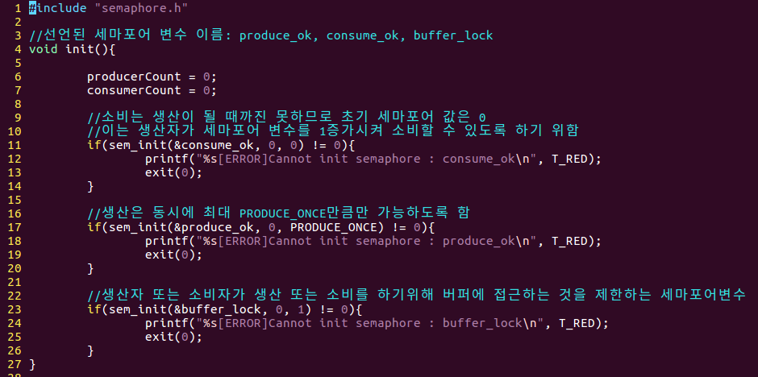
생산자-소비자 문제[5/11]
semaphore.c(1/3)

Slide 17
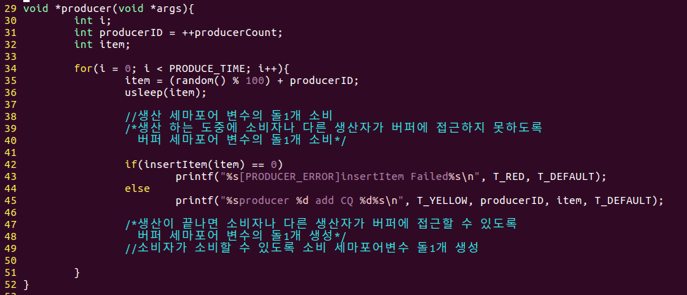
생산자-소비자 문제[6/11]
semaphore.c(2/3)

Slide 18
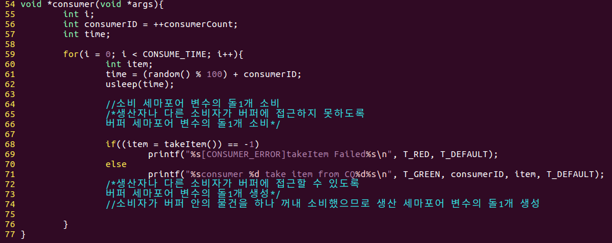
생산자-소비자 문제[7/11]
semaphore.c(3/3)

Slide 19
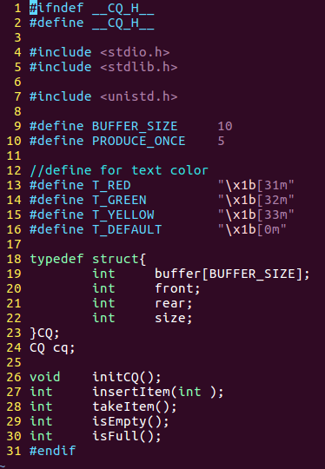
생산자-소비자 문제[8/11]
cq.h

Slide 20
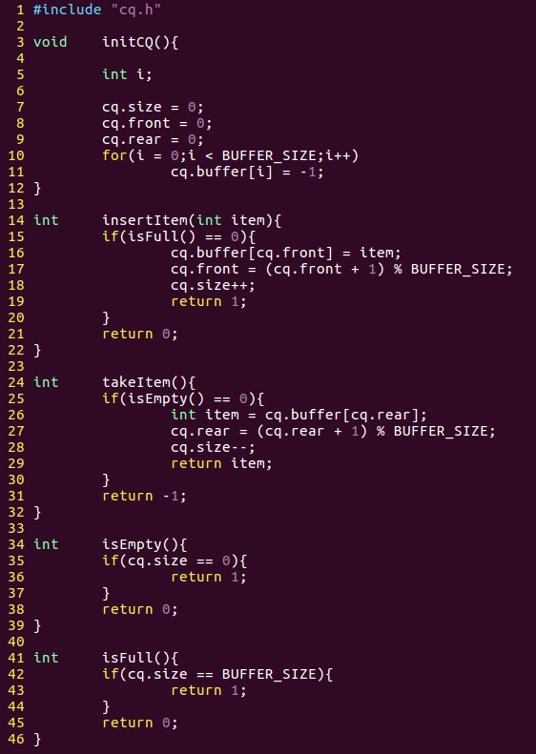
생산자-소비자 문제[9/11]
cq.c

Slide 21
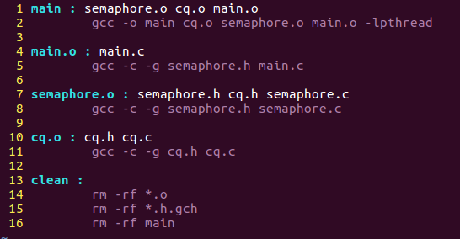
생산자-소비자 문제[10/11]
Makefile

Slide 22
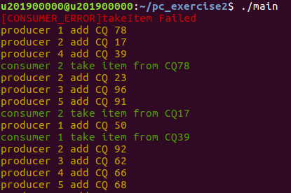
생산자-소비자 문제[11/11]
실행 결과
소비자가 빈 버퍼에 접근해 오류 발생

Slide 23
과제

Slide 24
과제 [1/2]
실습 시간에 수업한 생산자-소비자 문제를 Semaphore를 이용하여 해결
제출 기한
2019.05.20 – 13시 00분
제출 방법
구현한 코드(.c)와 실행 결과 스크린 샷이 포함된 생산자-소비자 함수를 어떻게 구현하였는지 작성한 보고서(.pdf)를 압축하여 제출
파일명:OS00_04_학번_이름.zip

Slide 25
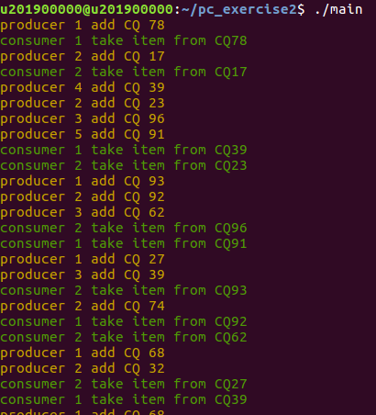
과제 [2/2]
과제 결과 예시
각 생산자에서 생산한 6개의 데이터
각 소비자에서 소비한 15개의 데이터
결과를 화면에 출력
정상 적으로 구현하였으면 full, empty
문장이 출력 안됨

Slide 26
Q&A
Thank you!!

